Slide 1


2 0 2 7 S P R I N G B E A U T Y
P R O D U C T P R O P O S A L
2027년 봄
뷰티 제품 개발 제안서
다시, 피부가 시작되는 계절
S E A S O N A L B E A U T Y S O L U T I O N S
F O R A B R I G H T E R T O M O R R O W

Slide 2
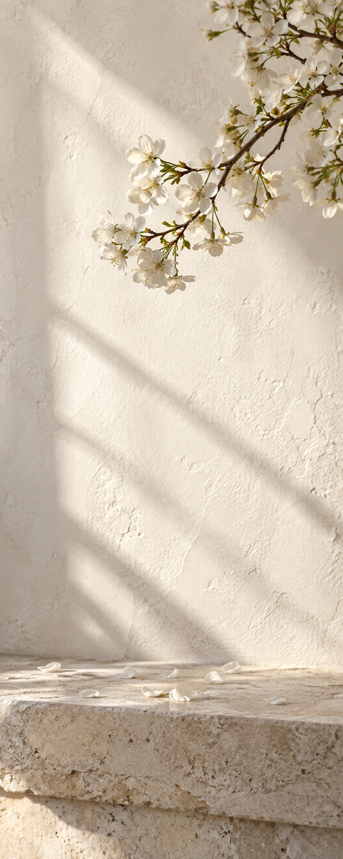
CONTENTS
제안서 구성
제안 제품을 본문 슬라이드 순서대로 정리했습니다.
01
캡슐 미스트
01
CAPSULE MIST
02
크림·캡슐 세럼
02- 04
CREAM & CAPSULE SERUM
03
텍스처 클렌징
05 - 06
TEXTURE CLEANSING
04
버블 에센스·팩 투 폼
07 - 08
BUBBLE ESSENCE & PACK-TO-FOAM
05
폴리글루타믹·헤어 앰플
09 - 10
POLYGLUTAMIC & HAIR AMPOULE
06
캡슐 퍼퓸
11
CAPSULE PERFUME
2027 SPRING BEAUTY PRODUCT PROPOSAL

Slide 3
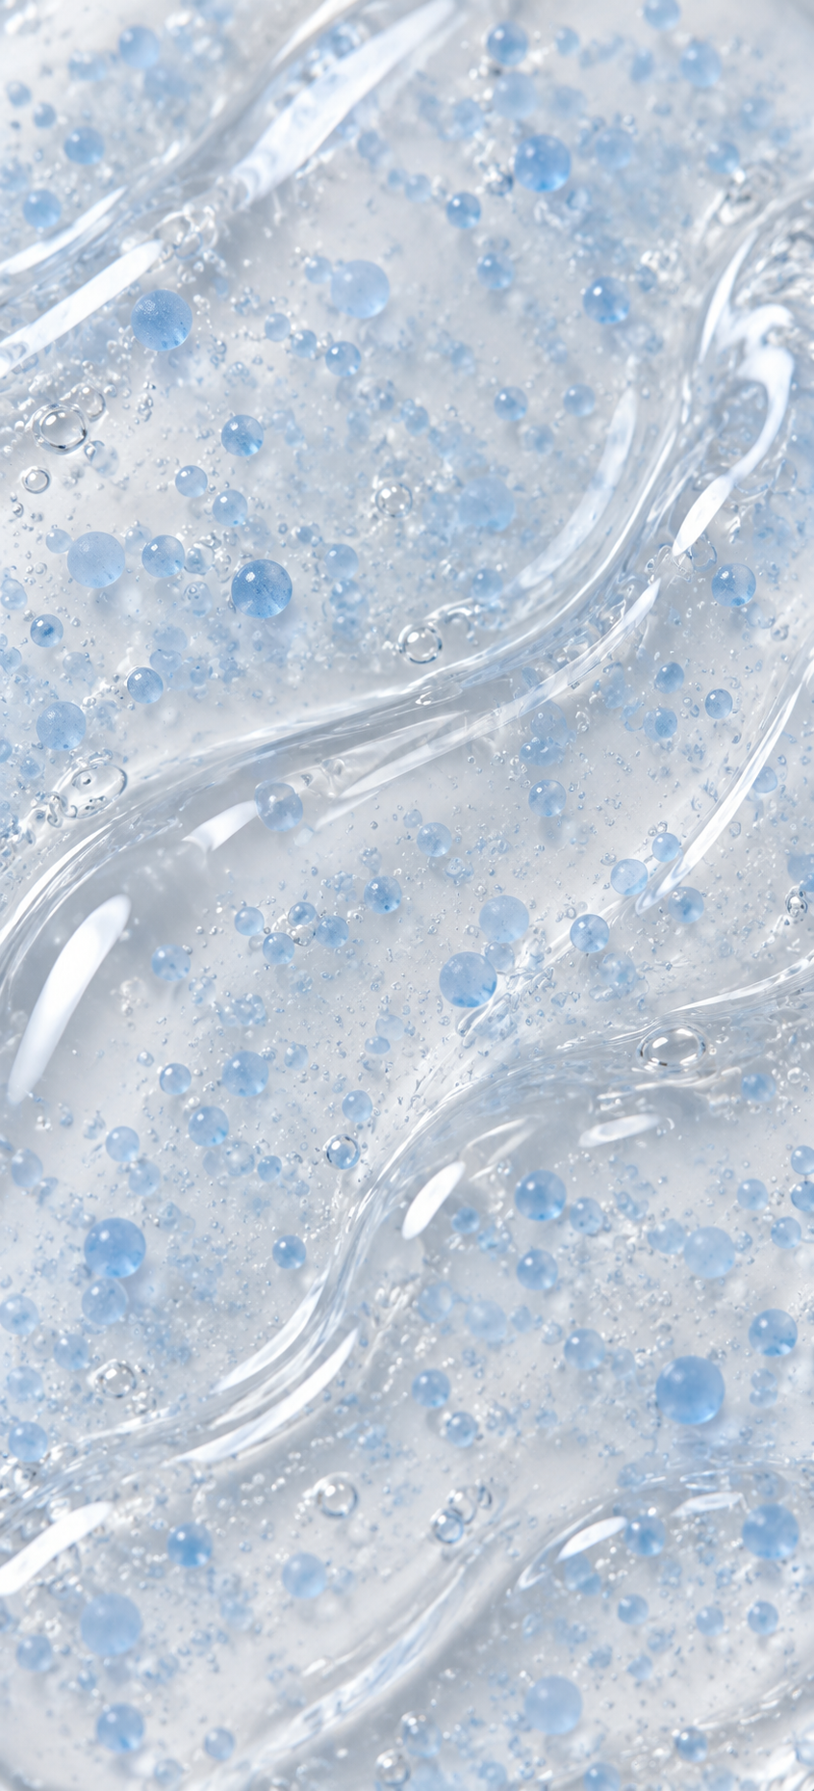

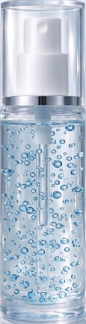
No. 01
흔들 필요 없이 간편하게 사용하는
수분광 캡슐 미스트
글로우 캡슐
앰플 미스트
EWG
화해
VEGAN
흔들 필요 없는 캡슐 미스트
Glow Capsule Ampoule Mist
오일 캡슐을 함유한 미스트를 흔들지 않고 간편하게 사용해 일상 속 피부 케어를 손쉽게 이어갈 수 있습니다.
보습 · 미백 · 주름 케어를 한 병에
비타민C 워터 100,000ppm과 나이아신아마이드, 아데노신을 담아 맑은 피부 톤과 주름 케어를 제안합니다.
수분 하이드로겔 네트워크
10종 히알루론산과 수분 하이드로겔 네트워크가 피부를 촉촉하게 감싸 지속적인 보습과 수분광 케어에 도움을 줍니다.
TECHNOLOGY & MECHANISM
블루수분캡슐
글로우오일
하이드로겔매트릭스
표피층
진피층
PRODUCT PROFILE
INGREDIENT | HOW TO USE
Vitamin C Water 100,000ppm, 바쿠치올, 글루타티온, 10종 히알루론산 | 원하는 부위에 분사한 후 가볍게 두드려 흡수시켜줍니다.
LAB NO.
기능성
제형
제품군
패키지
#260914-1
주름•미백
오일 캡슐 점액상
미스트
스프레이
01
Notes:
주름/미백: 아데노신, 나이아신아마이드
계면활성제 프리로 자극 적음
매커니즘 이중층으로 적은 오일로도 보습과 촉촉한 피부 유지
오일 캡슐이라 흔들지 않고 분사하는게 포인트!

Slide 4
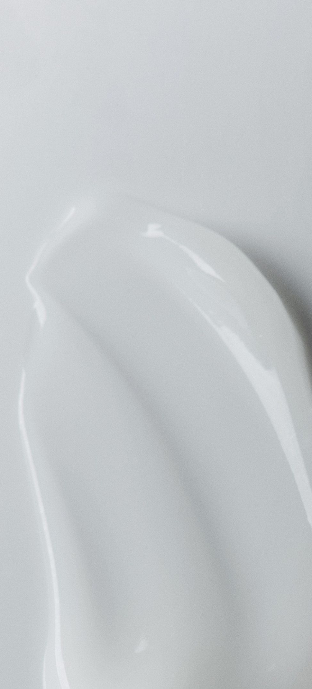
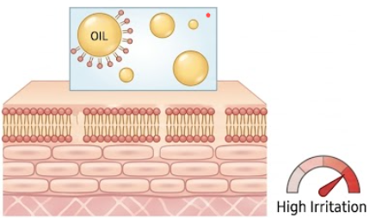
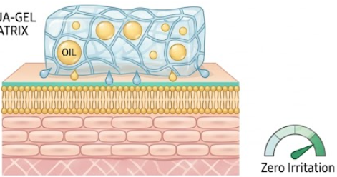
No. 02
계면활성제-프리로 자극 부담 없이
가볍게 발리고 산뜻하게 마무리되는 워터 크림
더블 레이어드
워터 크림
화해
VEGAN
100% 무계면활성제로 가벼운 사용감
Double Layered Water Cream
계면활성제를 배제하여 유분감이 무겁게 남지 않고 피부에 가볍게 펴 발립니다.
수분 통로 아쿠아포린-3 활성화
글리세릴 글루코사이드가 아쿠아포린-3 생성을 도와 수분과 글리세롤이 피부 깊숙한 곳까지 순환하도록 돕습니다.
수분은 지키고, 마무리는 산뜻하게
10종 히알루론산 복합체가 피부에 수분을 채워 속당김을 덜어주고, 번들거림 없이 편안하게 마무리됩니다.
TECHNOLOGY & MECHANISM
일반 유화 크림
(계면활성제 함유)
더블 레이어드 워터 크림
(계면활성제 미함유)
계면활성제를 이용한 유화
수분손실
겔 네트워크 오일 안정화
장벽손상
건강한 지질 및 수분 장벽(더블 레이어드)
글리세릴글루코사이드로 수분 순환과 속보습을 케어하고, 아르간 오일과 10종 히알루론산이 이중으로 피부 장벽을 보호합니다.
PRODUCT PROFILE
INGREDIENT | FINISH
글리세릴 글루코사이드, 10종 히알루론산, 아르간 오일, 부활초&바오밥나무씨 추출물 | 끈적임 없이 산뜻하고 투명한 보습 마무리
LAB NO.
기능성
제형
제품군
패키지
#260914-1
미백
반투명 백색
크림상
크림
자, 튜브
02
Notes:
주름/미백: 아데노신, 나이아신아마이드
EWG 개선은 가능하나 실험 필요
크림이며 Pf+ 오일 입자를 잘게 부셔서 계면활성제프리로 작은 입자가 분산된 형태
겔 네트워크 – 계면활성제-프리 대신 점증제로 구현

Slide 5
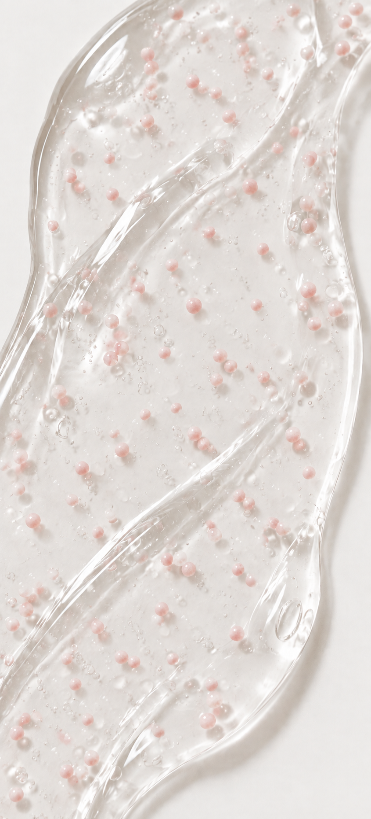
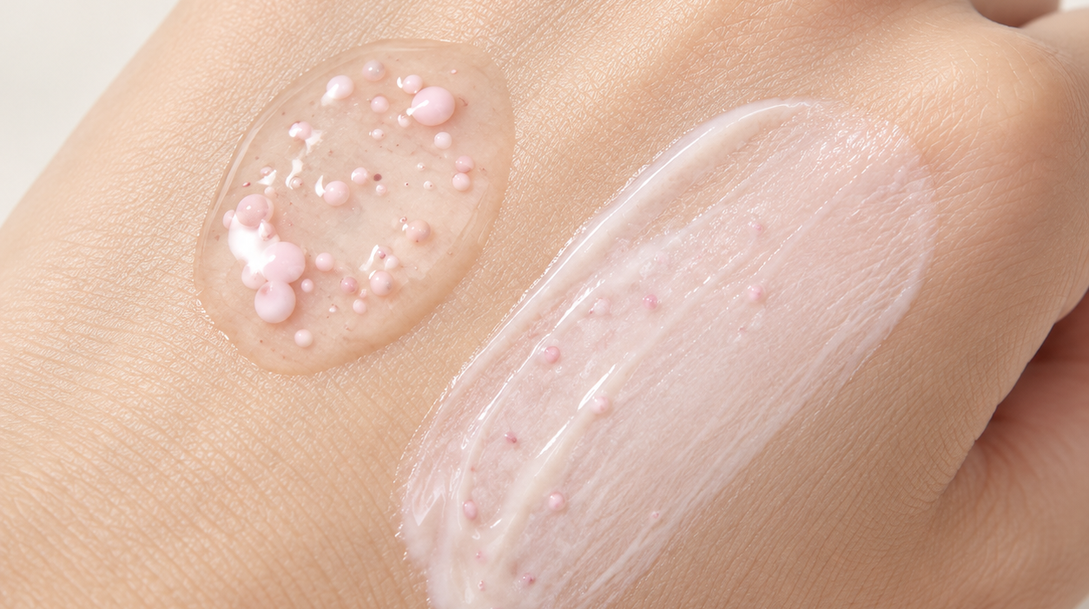
No. 03
가볍게 발리고, 맑은 톤업이 오래가는
이중 레이어드 브라이트닝 캡슐 세럼
브라이트닝
캡슐 세럼
화해
VEGAN
7가지 미백 성분으로 맑은 피부 톤
Brightening Capsule Serum
나이아신아마이드와 알부틴 등 7가지 브라이트닝 성분이 칙칙한 피부 톤을 맑고 균일하게 가꿔줍니다.
6종 콜라겐 · 펩타이드 탄력 케어
콜라겐과 펩타이드, EGF·FGF를 더해 피부 탄력과 건강한 피부 컨디션을 함께 관리합니다.
계면활성제 프리, 이중 보습막의 산뜻한 마무리
계면활성제 없이 가벼운 사용감과 10종 히알루론산, 글로우 오일이 2중 보습막을 형성하고, 톤업의 지속력을 높여줍니다.
TECHNOLOGY & MECHANISM
다층 안정화 글로우 캡슐
피부 표면의 이중 보호막
10종 히알루론산 수분층
식물유래 글로우 오일층
7가지 미백 성분 · 6종 콜라겐
캡슐 성분의 표면 분산과 수분·오일 이중막 형성
PRODUCT PROFILE
TEXTURE | INGREDIENT | FINISH
핑크색 오일 캡슐을 함유한 투명 젤 | 7가지 미백 Complex, 6종 콜라겐 Complex, EGF&FGF, 10종 히알루론산 | 끈적임 없이 가볍게 밀착되고, 촉촉한 광채가 오래 지속되는 마무리
LAB NO.
기능성
제형
제품군
패키지
#260916-1
#260916-2
주름•미백
오일 캡슐 젤
세럼
펌프
03
Notes:
핑크색: CI77491 (Iron Oxide Red) – EWG 데이터 없음
그린색: 크로퓸옥사이드그린 (EWG 8~10)
주름/미백: 아데노신, 나이아신아마이드
장점: 계면활성제가 없음, 발수성이 아니라 사용감 가볍고, 지속력이 좋다
계면활성제 프리로서 이중으로 레이어드+광+끈적임 없이 지속력이 좋다 강조

Slide 6
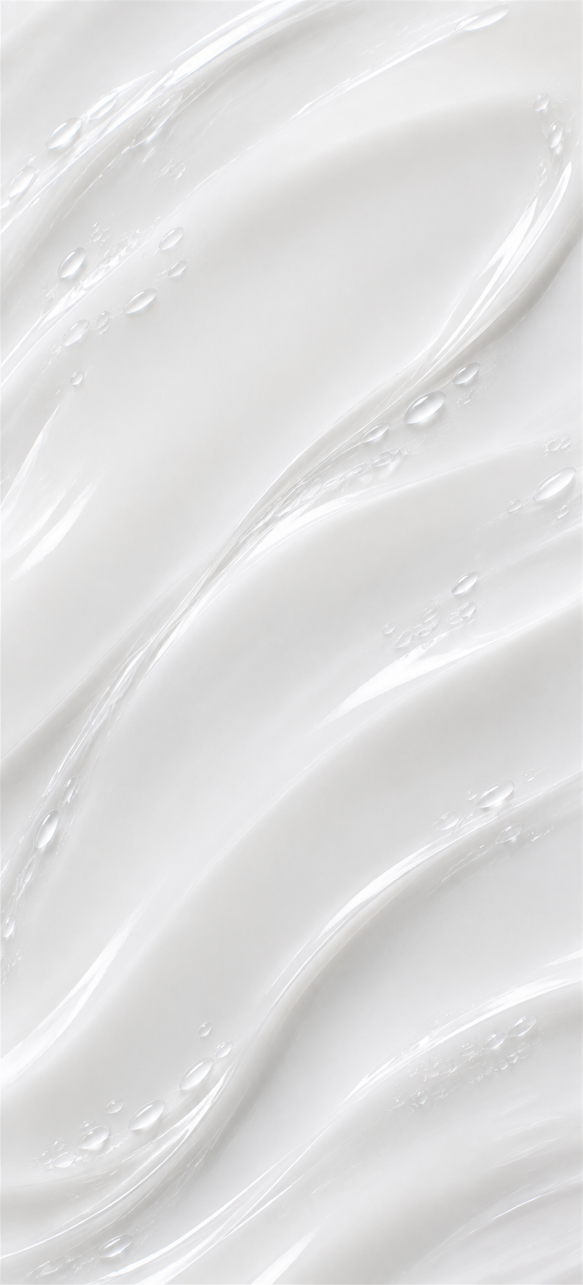
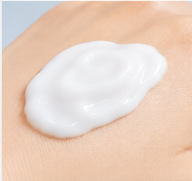
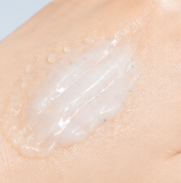
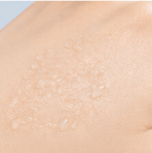
No. 04
세라마이드 : 히알루론산 콤플렉스 : 스쿠알란
1 : 10 : 100 비율로 보습 밸런스
세라마이드 모이스처
드롭 크림
EWG
화해
VEGAN
1:10:100 보습 밸런스
Ceramide Moisture Drop Cream
세라마이드와 히알루론산 콤플렉스, 스쿠알란을 1:10:100 비율로 담아 건조한 피부에 촉촉한 보습감을 더합니다.
피부 위에서 부드럽게 퍼지는 모이스처 드롭
크림을 바르는 순간 물방울 텍스처가 부드럽게 퍼져 보습 성분을 피부에 고르게 전달하고 촉촉한 사용감을 선사합니다.
세라마이드 NP · 판테놀의 보습 장벽 케어
세라마이드 NP와 판테놀, 10종 히알루론산이 피부에 수분과 보습을 더해 편안하고 촉촉한 피부 마무리를 돕습니다.
TECHNOLOGY & MECHANISM
Step 1
모이스처 드롭 크림을 피부에 도포
Step 2
모이스처 드롭이 터지며
보습 성분이 고르게 펴 발림
Step 3
풍부한 수분감으로 촉촉하고
생기 있는 피부 완성
미세 모이스처 드롭이 터지며 세라마이드, 식물성 스쿠알란, 10종 히알루론산이 촉촉한 보습과 피부 장벽 케어를 돕습니다.
PRODUCT PROFILE
INGREDIENT | FINISH
세라마이드 NP 1000ppm, 스쿠알란100,000ppm, 판테놀, 10종 히알루론산 | 끈적임 없이 촉촉하고 부드러운 보습 마무리
LAB NO.
기능성
제형
제품군
패키지
#260917-1
주름
미색의 크림상
크림
자, 튜브
04
Notes:
향을 제외하여 EWG 화해 가능
세라마이드 1000ppm 히알루론산 1% 스쿠알란 10%
*세라마이드 5000ppm은 고온에서의 안정화 필요

Slide 7
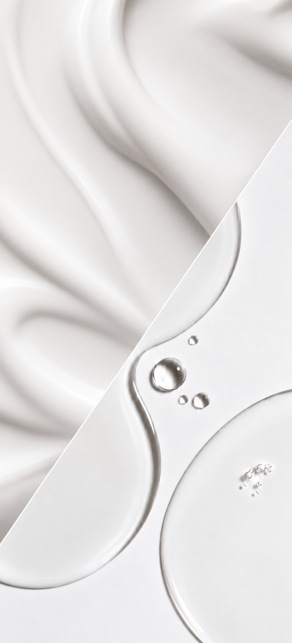
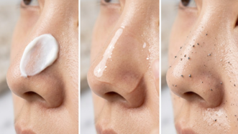
No. 05
녹이고, 흡착하고, 매끈하게 정돈하는
3단계 클렌징 케어
세범 멜팅
크림 투 오일
VEGAN
선크림까지 세정하는 크림-투-오일 클렌징
Sebum Melting Cream to Oil
부드럽게 롤링하면 크림이 오일처럼 풀어져 피지와 메이크업 잔여물은 물론 선크림까지 부드럽게 세정합니다.
카올린 · 해조류 유래 바이오폴리머 고마쥬 필링
고마쥬 포뮬러가 롤링 과정에서 묵은 각질과 피지, 노폐물을 케어해 피부결을 매끈하게 정돈합니다.
PHA · 탄닌 콤플렉스 모공 케어
PHA가 각질을 부드럽게 케어하고, 탄닌 콤플렉스가 모공을 산뜻하게 관리해 깨끗하고 매끄러운 피부로 가꿔줍니다.
TECHNOLOGY & MECHANISM
BEFORE & AFTER
1
OIL MELTING
2
MINERAL CAPTURE
피지·메이크업 잔여물 유연화
카올린·바이오폴리머 포집
식물성 오일상
다공성 흡착 네트워크
유성 잔여물을 느슨하게 분산
분산된 잔여물의 재부착 방지 보조
PRODUCT PROFILE
INGREDIENT | HOW TO USE
카올린, PHA, 탄닌 Complex | 얼굴 전체에 적당량을 펴 바르고 마사지한 후 미온수로 깨끗이 헹구어 줍니다.
LAB NO.
기능성
제형
제품군
패키지
#260917-2
비기능성
백색의 크림상
클렌저
펌프, 튜브
05
Notes:
버블: 불소화합물
고마쥬0 셀룰로오스X
크림-버블-오일-고마쥬
선크림 세정 가능
불소가 들어감 제외 가능하며 용기 선정이 중요함
고마쥬: 카올린+해조류 유래 바이오 폴리머 (성분 변경 가능)

Slide 8
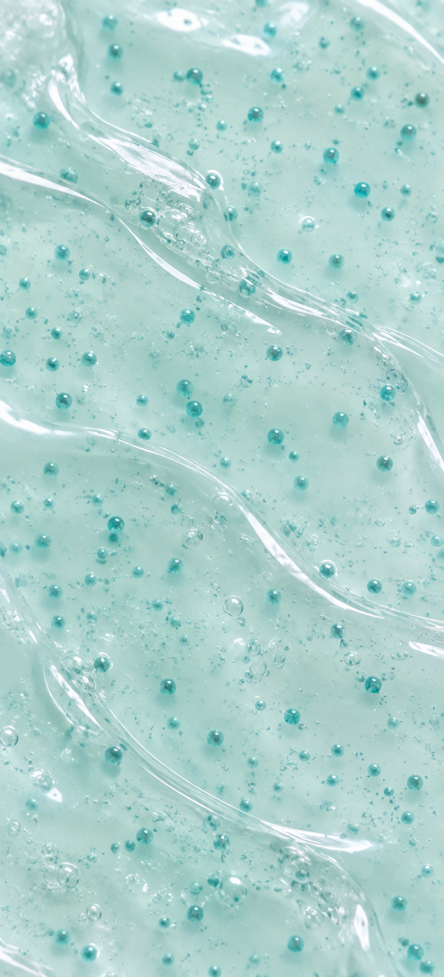
No. 06
세정은 마일드하게
클렌징 후 보습감은 촉촉하게
워터 젤
캡슐 클렌저
EWG
화해
VEGAN
탱글한 워터 젤의 마일드 클렌징
Water Gel Capsule Cleanser
피부에 부드럽게 펴 발리는 워터 젤 텍스처와 아미노산계 세정 성분을 적용해 편안한 데일리 클렌징을 돕습니다.
TECA 캡슐의 클렌징 후 보습 케어
TECA 성분이 클렌징과 동시에 피부에 보호막을 형성해 세정 후 건조하기 쉬운 피부를 촉촉하게 하는데 도움을 줍니다.
판테놀 · 10종 히알루론산의 수분 마무리
판테놀과 10종 히알루론산을 담아 세안 후에도 피부에 촉촉함을 더하고 당김 없이 산뜻한 마무리감을 제공합니다.
TECHNOLOGY & MECHANISM
1
GEL DISPERSION
2
MICELLE CAPTURE
3
TECA CAPSULE FINISH
각질층
표피
진피
잔여물 접촉면을 감싸 분산
미셀 구조가 피지·메이크업 포집
세정 후 유연한 보호막 형성 보조
PRODUCT PROFILE
INGREDIENT | FINISH
TECA, 마이크로바이옴, 판테놀, 10종 히알루론산 | 클렌징 후에도 촉촉하고 윤기 있는 물광 마무리
LAB NO.
기능성
제형
제품군
패키지
#260914-1
#260914-2
비기능성
녹색 오일 비드
함유한 젤 상
클렌저
튜브
06

Slide 9
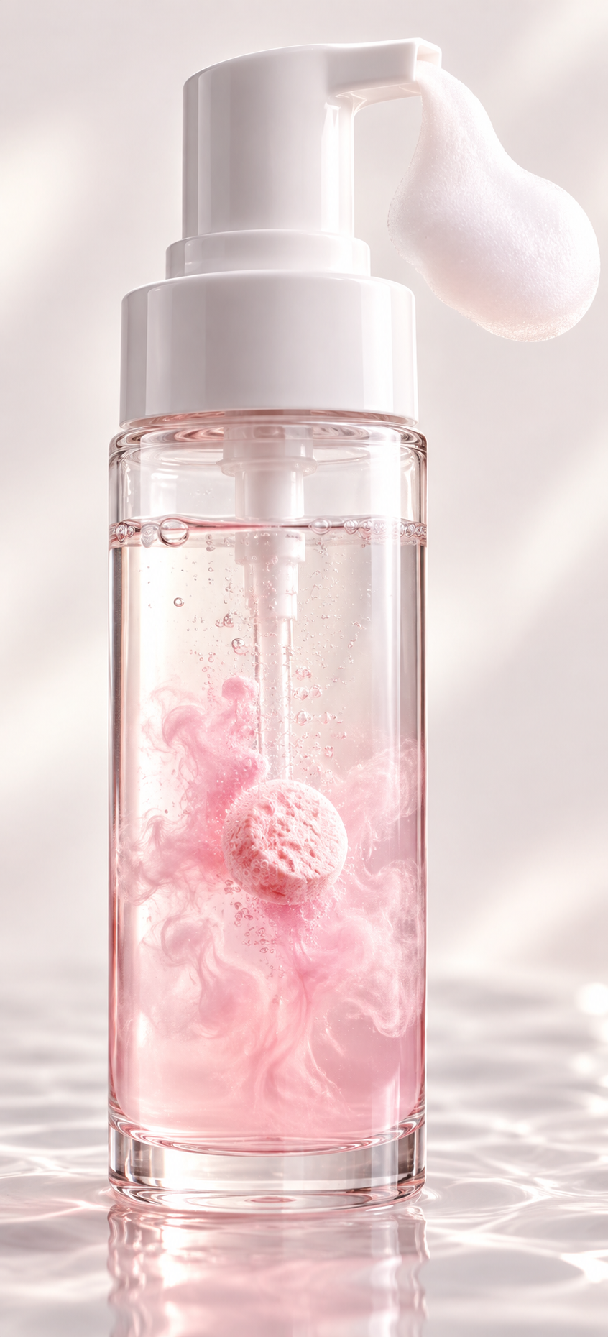
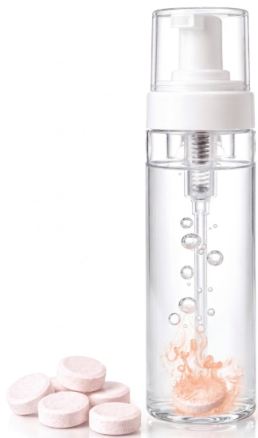
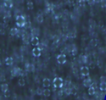
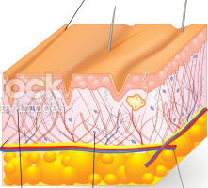
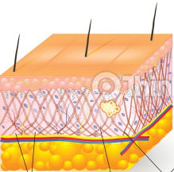
No. 07
한 알의 타블렛으로 완성하는
고순도 PDRN 버블 에센스
타블렛
버블 에센스
EWG
화해
한 알로 완성되는 고순도 성분 케어
Tablet Bubble Essence
발포정에 안정화한 고순도 PDRN과 효능 성분을 에센스에 사용 직전 녹여 신선하게 사용할 수 있습니다.
PDRN · 로즈 세라마이드의 장벽 케어
PDRN과 로즈 세라마이드, 아미노산 복합체가 피부의 보습감을 더하고 탄력과 피부 장벽을 함께 관리합니다.
미세 버블로 완성하는 광채 보습
미세 버블과 10종 히알루론산이 피부를 촉촉하게 감싸 윤기 있고 매끄러운 피부결로 마무리합니다.
TECHNOLOGY & MECHANISM
모공의 크기(20~50μm) 보다
작은 미세 입자(100nm, 0.1μm)가 피부 깊숙이 활성 성분 전달
고순도 PDRN 및
각종 피부 효능 성분
피
부
흡
수
정제(타블렛)의 형태로 효능성분을 안정화(수분, 열, 자외선, 활성산소등으로부터 효능성분 보호)
PRODUCT PROFILE
INGREDIENT | HOW TO USE
PDRN(Sodium DNA), 아미노산 복합체, 로즈 세라마이드, 10종 히알루론산 | 발포정을 에센스에 넣고 10~15분 후 완전히 용해되면 살짝 흔든 뒤 원하는 부위에 골고루 펴 바릅니다.
LAB NO.
기능성
제형
제품군
패키지
#260813-3-1
주름•미백
투명 액상,
고체 타블렛
에센스
버블
07
Notes:
주름/미백: 아데노신, 나이아신아마이드

Slide 10
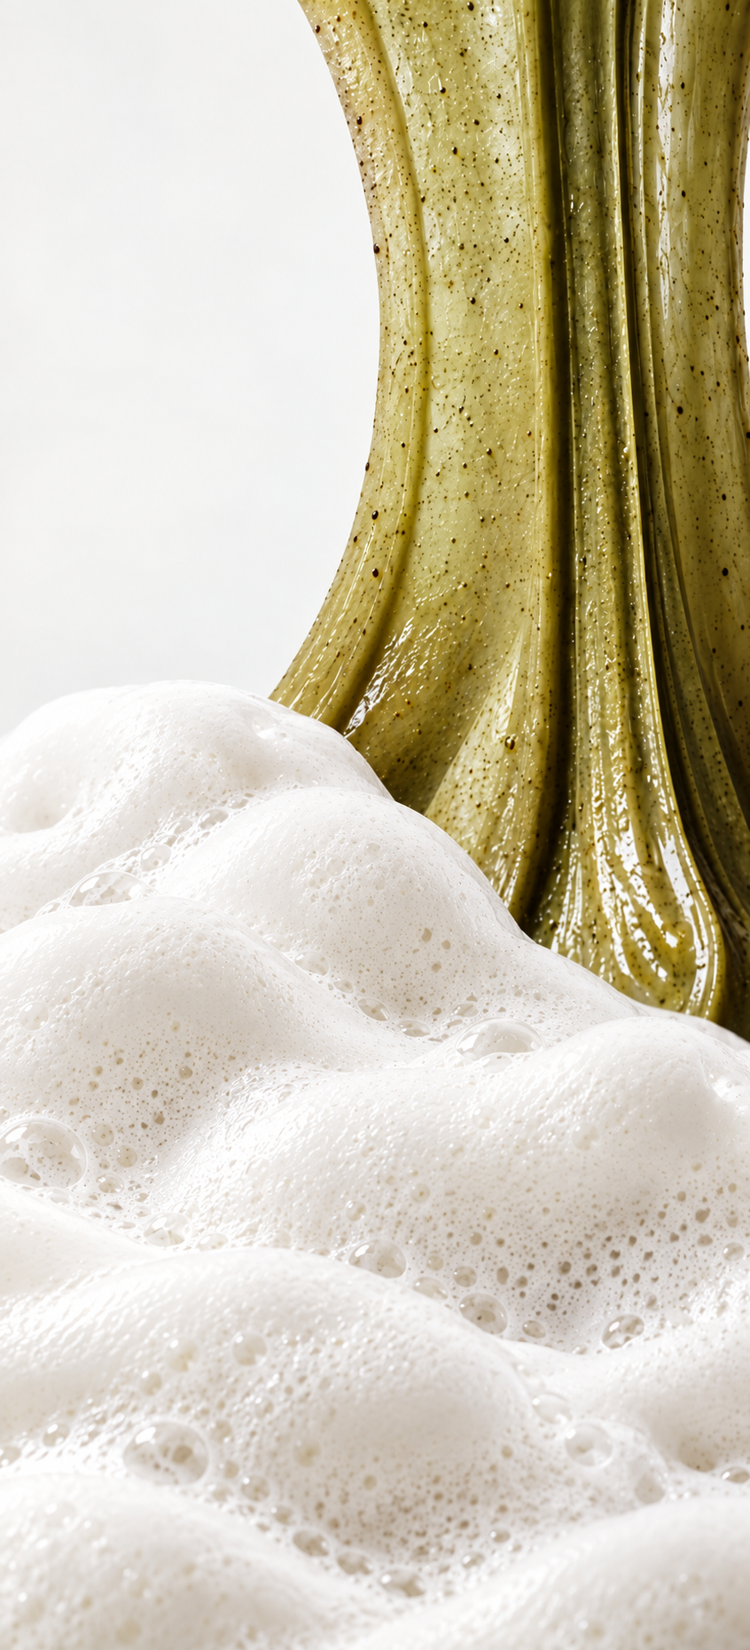
No. 08
얹으면 팩! 문지르면 폼!
녹차 쿨링 팩-투-폼 클렌저
그린티 퓨리파잉
팩 폼
VEGAN
팩과 클렌저를 한 번에
Green Tea Purifying Pack Foam
팩처럼 올려 집중 케어하고 문지르면 미세 거품으로 변해 데일리 세안까지 연결되는 차별화된 2-in-1 클렌징 제품입니다.
녹차 유래 성분으로 산뜻한 피지 · 모공 케어
녹차수, 녹차잎, 녹차오일과 EGCG를 담아 피지와 모공 노폐물을 산뜻하게 정돈하고 쿨링감 있는 청정 케어를 제공합니다.
팩부터 세안까지 간편하게
얼굴 전체에 펴 바르고 약 10분간 팩처럼 사용한 뒤 미온수로 헹구는 사용법으로 바쁜 소비자도 쉽게 사용할 수 있습니다.
TECHNOLOGY & MECHANISM
미세거품
메이크업·피지 잔여물
피부 단면
01 잔여물 존재
02 미세 거품 계면 흡착
03 세정 후 표면 정돈
녹차수, 녹차잎, 녹차오일, EGCG가 피부를 정화하고 피지 조절과 즉각적인 쿨링 케어를 돕습니다.
PRODUCT PROFILE
INGREDIENT | HOW TO USE
EGCG, 아미노산복합체, 녹차씨오일 , 10종 히알루론산 | 얼굴 전체에 펴 바른 후 약 10분간 팩처럼 사용하고, 미온수로 부드럽게 헹궈줍니다.
LAB NO.
기능성
제형
제품군
패키지
#260916-2
여드름 완화
녹색의 크림상
클렌저
자, 튜브
08

Slide 11
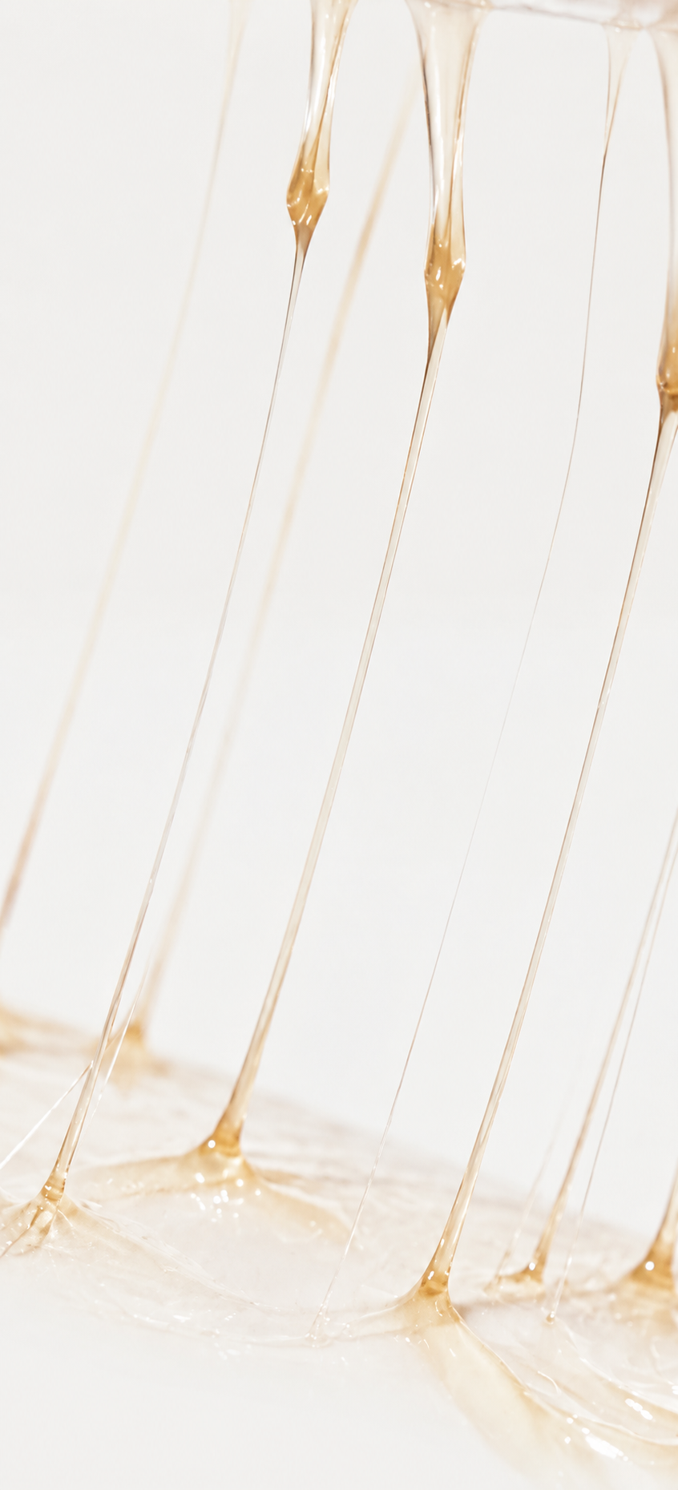
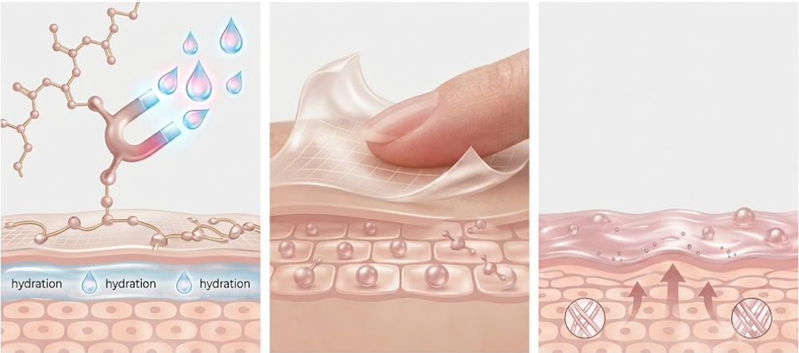
No. 09
수분을 끌어당기고, 감싸고, 지켜주는
3중 보습 케어
폴리글루타믹
텐션 앰플
EWG
화해
VEGAN
폴리글루타믹산의 강력한 수분 결합력
Polyglutamic Tension Ampoule
폴리글루타믹애씨드가 자기 무게의 1,000~5,000배 수분을 끌어당기고 피부에 촘촘한 보습감을 제공합니다.
수분 보호막 형성 & 피부 장벽 강화
피부 표면에 밀착력 높은 수분 필름을 형성하여 수분 증발을 막고 외부 자극으로부터 피부를 보호합니다.
히알루론산 보호 & 탄력 유지
히알루론산을 분해하는 효소의 활성을 억제하여 피부 속 수분을 지키고 보습과 탄력 유지에 도움을 줍니다.
TECHNOLOGY & MECHANISM
강력한 수분 자석
촉촉한 피부 보호막
촉촉하고 빛나는 피부결
Moisturizing & Hydration
Skin Barrier & Adhesion
Elasticity & Volume
폴리글루타믹 성분이 강력하게 수분을 끌어당기고 Aqua-Gel Matrix 수분 필름과 세라마이드가 피부 장벽과 촉촉한 탄력 보습을 돕습니다.
PRODUCT PROFILE
INGREDIENT | FINISH
폴리글루타믹애씨드, 아미노애씨드 Complex, 세라마이드, 판테놀 | 밀착력 높은 수분 필름이 남는 촉촉한 앰플 마무리
LAB NO.
기능성
제형
제품군
패키지
#260915-5
주름•미백
연한 갈색
투명 점성 액상
앰플
스포이드
09
Notes:
주름/미백: 아데노신, 나이아신아마이드
콩, 낫토 같은 식물성 아미노산 성분
고분자형 아미노산으로 보습이 좋다

Slide 12
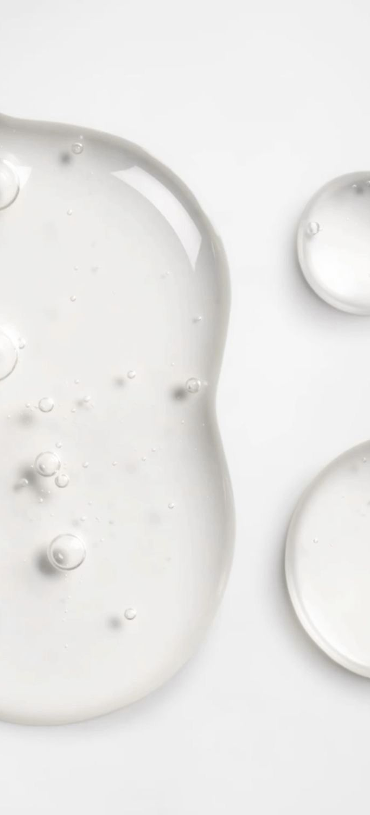
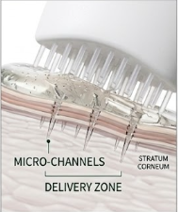
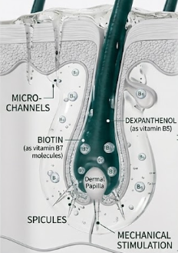
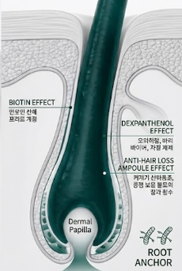
No. 10
스피큘 함유로 더 깊숙이 스며드는
탈모 기능성 두피 앰플
안티 헤어 로스
앰플
화해
바이오틴 · 덱스판테놀 · 스피큘 & 탈모 기능성 포뮬러
Anti Hair Loss Ampoule
탈모 증상 완화 기능성 성분과 스피큘을 적용하여 두피에 유효성분을 전달하고 모발과 두피를 집중적으로 케어합니다.
모공보다 184~462배 작은 엑소좀 케어
사람 모공보다 수백 배 작은 연어 PDRN 엑소좀과 각종 효능 성분이 두피 컨디션과 모발 케어를 강화합니다.
청량한 사용감과 산뜻한 두피 마무리
바른 후 두피에 청량감을 부여하고 끈적임과 무거운 사용감을 줄여 얇은 모발에도 부담 없이 사용할 수 있습니다.
TECHNOLOGY & MECHANISM
PDRN 스피큘이 두피에 미세 전달 통로를 형성하고 바이오틴, 덱스판테놀, 카페인 성분이 모근과 두피 장벽 케어를 돕습니다.
PRODUCT PROFILE
INGREDIENT | FINISH
바이오틴, 덱스판테놀, 카페인, 맥주효모 추출물, PDRN 스피큘 | 빠르게 흡수되는 청량하고 산뜻한 두피 마무리
LAB NO.
기능성
제형
제품군
패키지
#260914-2
탈모 완화
무색 반투명의
점성 액상
두피 앰플
펌프
10

Slide 13
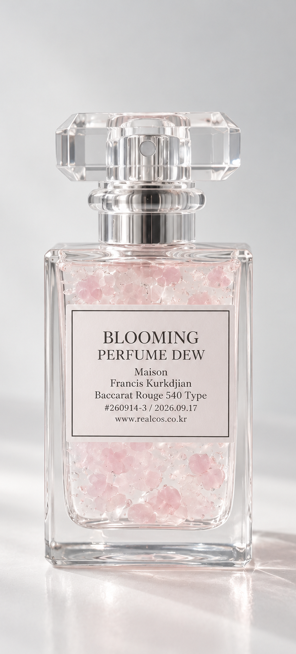
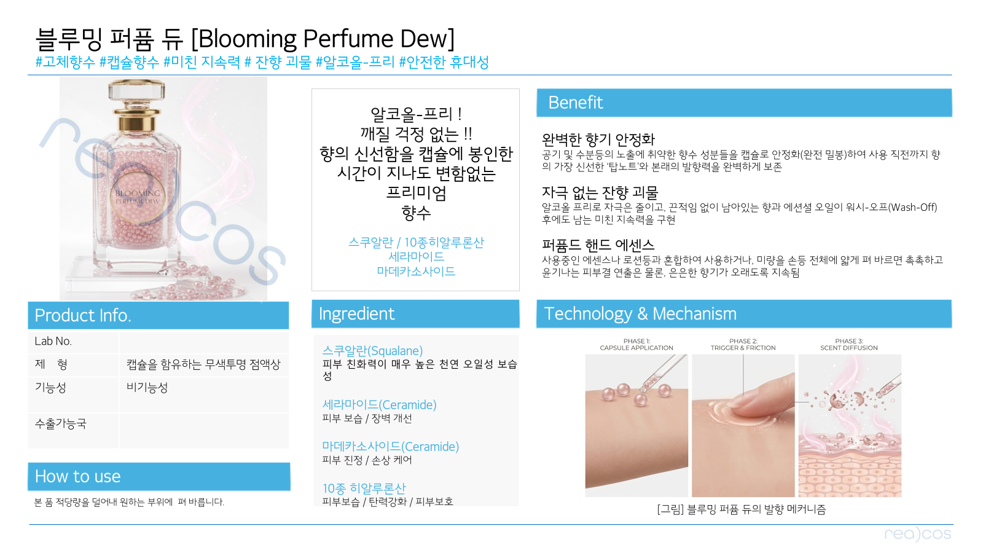
No. 11
향의 신선함을 캡슐에 봉인한
알코올 프리 퍼퓸
블루밍
퍼퓸 듀
VEGAN
향기와 보습을 캡슐에 담은 알코올 프리 캡슐 퍼퓸
Blooming Perfume Dew
향은 캡슐에 안정화하고 알코올이 없는 젤 텍스처가 민감한 피부에도 부드러운 향과 사용감을 제공합니다.
식물성 스쿠알란 · 세라마이드의 유연 보습 케어
식물성 스쿠알란과 세라마이드가 건조한 피부에 유연함과 촉촉함을 더하고 매끄러운 피부결을 유지하도록 돕습니다.
마데카소사이드 · 히알루론산의 피부 컨디션 케어
마데카소사이드는 피부 진정을 돕고, 히알루론산은 수분감을 더해 향을 즐기는 동안에도 건강한 피부 컨디션을 케어합니다.
TECHNOLOGY & MECHANISM
PHASE 1
PHASE 2
PHASE 3
CAPSULE APPLICATION
TRIGGER & FRICTION
SCENT DIFFUSION
PRODUCT PROFILE
INGREDIENT | HOW TO USE
스쿠알란, 세라마이드, 마데카소사이드, 10종 히알루론산 | 적당량을 덜어 원하는 부위에 얇고 고르게 펴 발라 줍니다.
LAB NO.
기능성
제형
제품군
패키지
#260914-1
#260914-2
#260917-3
#260917-4
비기능성
향기 캡슐
투명 점액상
퍼퓸
스프레이, 펌프
11
Notes:
타겟: 1) 메종 프란시스 커졍의 바카라 루주 / 2) 톰포드의 상탈 블러쉬
깨지거나 흐르지 않는 캡슐로 변질 없이 오래 유지 가능 / 스프레이 용기 가능

Slide 14
CONTACT
문의 및 연락처
리얼코스 제품 개발 및 협업 문의는 아래 연락처로 부탁드립니다.
웹사이트
www.realcos.co.kr
이메일
sales@realcoskorea.com
전화
010-9463-7654
서울 사무소
서울시 강남구 도곡로 152 5층
본사(공장)
경기도 안성시 서운로 673-6
2027 SPRING BEAUTY PRODUCT PROPOSAL

